Slide 1
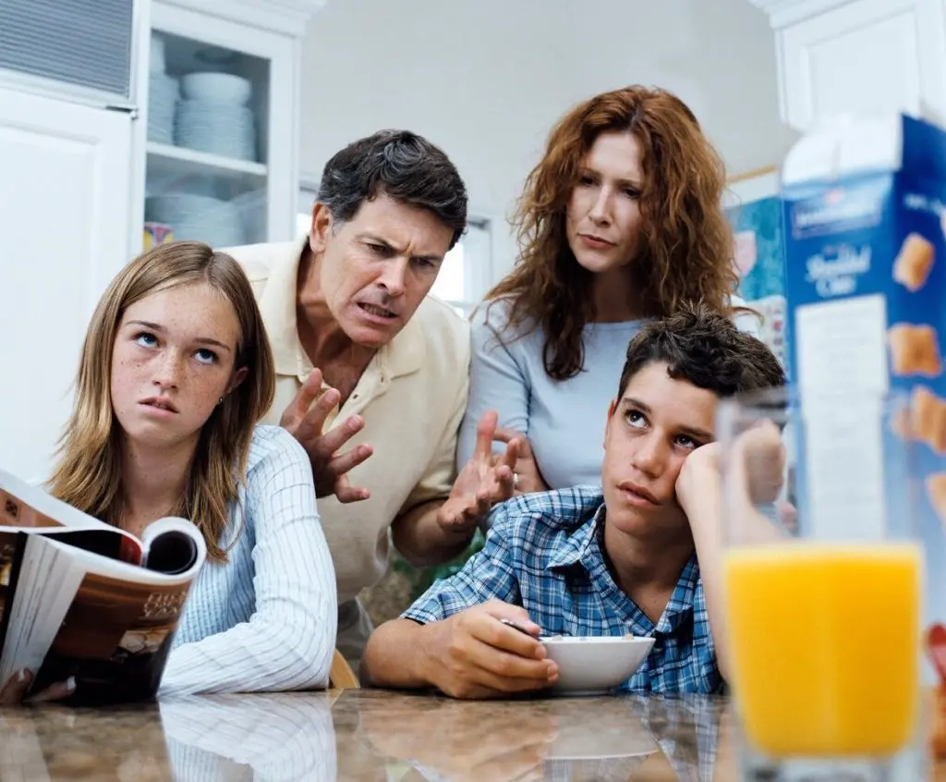
Название команды: «РОДКОМ» кейс №2 «Жить вместе: плюсы и минусы»
Представители нашей команды :
Михайлова Татьяна Николаевна
Уварова Светлана Николаевна
Елгаськина Оксана Александровна

Slide 2
Ситуация, требующая принятия решения:
Давайте представим себе, что человек, который раньше был абсолютно самостоятельным, в какой-то момент начинает нуждаться в посторонней помощи из-за болезни или преклонного возраста. Это может происходить постепенно или случается внезапно, и большое счастье, если семья или друзья готовы взять на себя ответственность по уходу за больным . В любом случае такое решение заслуживает уважения. Однако необходимо обдумать все «за» и «против», проговорить все детали, прежде чем брать на себя ответственность. Подобная ситуация непроста для обеих сторон, и каждый должен иметь возможность все взвесить и обсудить. Очень важно, чтобы у каждого члена семьи сохранялось личное пространство и оставалось свободное от общих забот время.

Slide 3
Проблема семьи: Вся семья столкнулась с проблемой организации личного пространства для всех членов семьи. Следствием чего могут возникать разногласия и конфликты.

Slide 4
Заключение

Slide 5
Список литературы: 1.Т.В. Андреев «Семейная психология» 2.Н.Козлов «Как относиться к себе и к людям» 3.Альфи Кон «Воспитание сердцем»

Slide 6
Спасибо за внимание!

